Slide 1
初识React组件化开发
React Native中文网 晴明
https://reactnative.cn

Slide 2
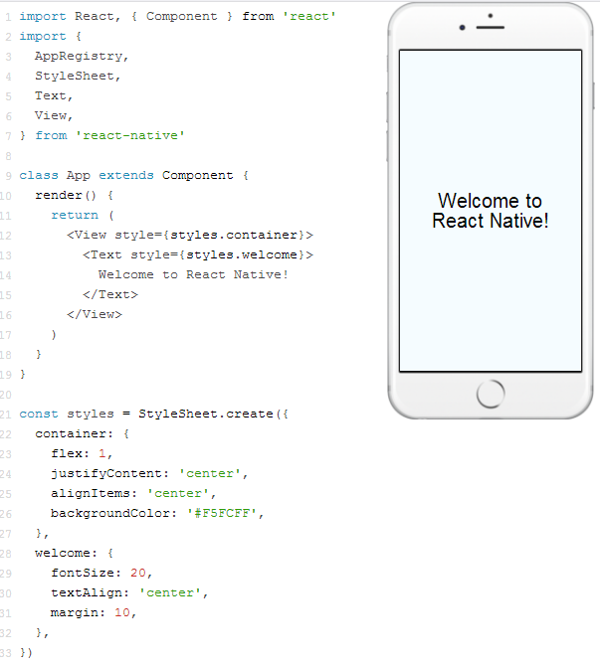
在线模拟器
http://dabbott.github.io/react-native-web-player/
非完整模拟，表现和实际会有较大差异。
但我们可以用来快速练习基础。

Slide 3
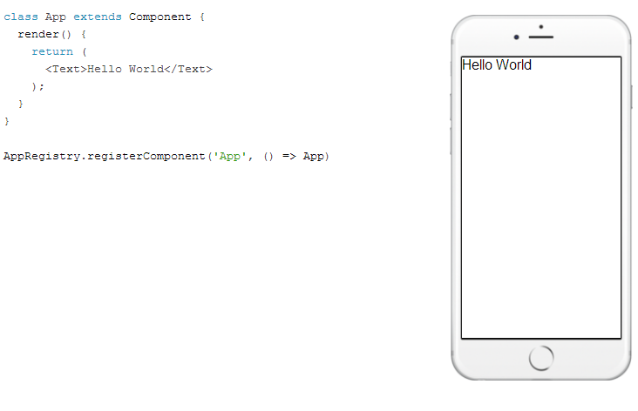
示例一： Hello World

Slide 4
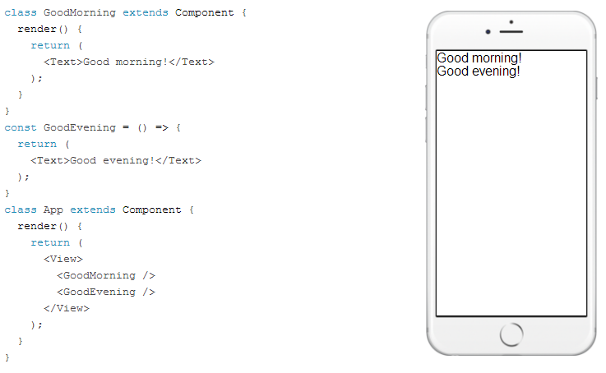
class/function都可以是“积木”（组件）

Slide 5
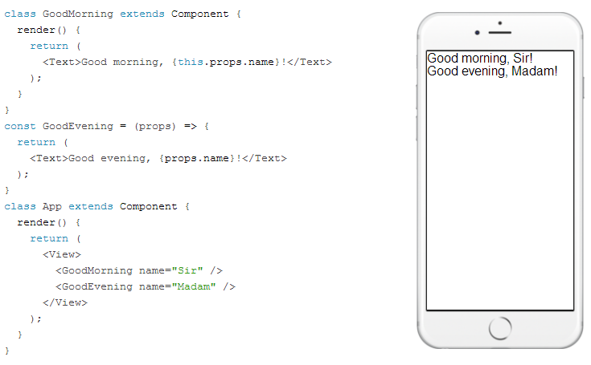
使用属性props定制“积木”（组件）

Slide 6
defaultProps默认值
和propTypes类型约束
class Demo extends Component {
static defaultProps = {
name: ‘somebody’, // 赋予默认值”somebody”
}
static propTypes = {
name: React.propTypes.string, // 约定需要的类型（为字符串）
}
render() {
…….
}
}

Slide 7
defaultProps默认值和propTypes类型约束
defaultProps和propTypes写法类似（都为静态成员属性），容易混淆
建议按英文字面意思来记忆，default 默认值， types 类型（约束）
propTypes类型约束只在开发阶段有效，发布时会被自动移除。
编码习惯，根据需要和爱好自由取舍

Slide 8
变量作用域
函数内的局部变量，只能函数内读写，函数运行完后销毁（闭包除外）
class内的成员变量，在单个class的实例内读写，实例销毁时一并销毁
使用时不要忘记this.
class内的静态成员变量，在所有class的实例内共享，不会自动销毁
其他模块可通过此class访问（类public）
class外的变量，在所有class的实例内共享（公有），不会自动销毁
除非明确export，否则其他模块不可访问（类private）
global全局变量，任何地方可读写（类浏览器的window），不会自动销毁
global.test = 1; 则之后的任何地方可alert(global.test)或alert(test)

Slide 9
class内的成员变量写法
class Demo extends Component {
constructor(props) {
super(props); // 照抄即可，不可省略
this.xxx = 1;
}
render() {
…….
}
}
class Demo extends Component {
xxx = 1; // 注意没有声明符号var或者let
render() {
…….
}
}
推荐

Slide 10
动态列表与key
根据多个数据（数组）动态生成多个组件一般使用map方法
注意箭头函数的返回值（有{}则必须写return）
循环生成的组件需要有唯一的key值区分（Virtual DOM）
key属性放在循环的直接容器上
优先使用区分度高的属性（id、具体内容等），其次选择数组下标
只需在当前循环中唯一不重复

Slide 11
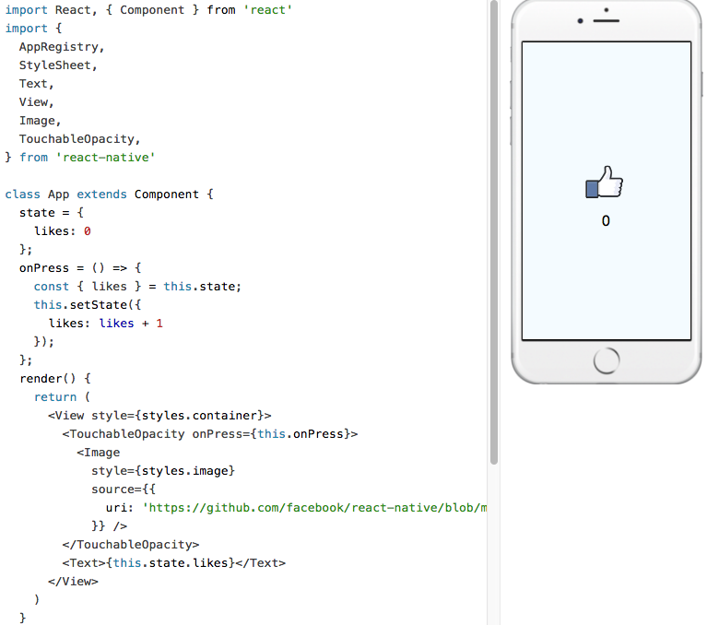
示例二：点赞
1.声明初始的state
4.每次点击修改原先的state值
3.点击事件
2.在界面上显示预先声明的state

Slide 12
万物生长靠太阳，界面变化靠状态state
一切界面变化都是状态state变化
state的修改必须通过setState()方法
this.state.likes = 100; 这样的直接赋值修改无效！
setState是一个merge合并操作，只修改指定属性，不影响其他属性
setState是异步操作，修改不会马上生效

Slide 13
为什么要引入state这个概念？
这样有什么好处呢？

Slide 14
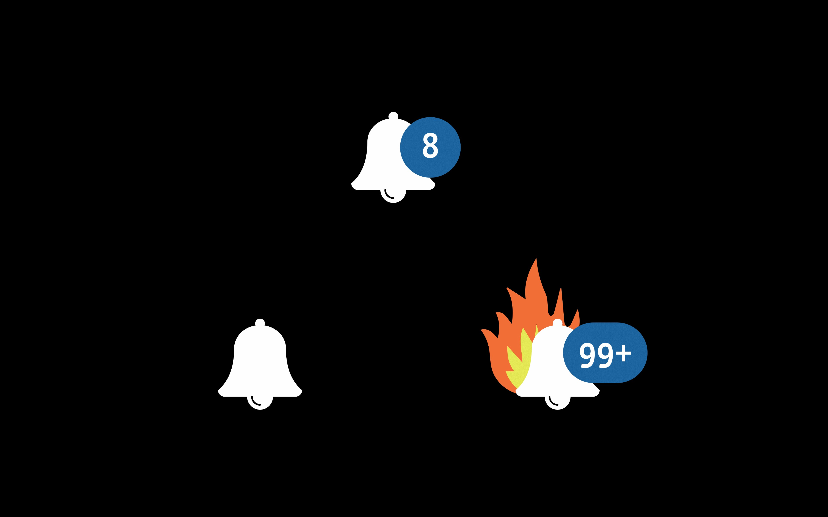
添加角标
将角标数量设为8
添加烈火图案
添加角标
将角标数量设为99+

Slide 15
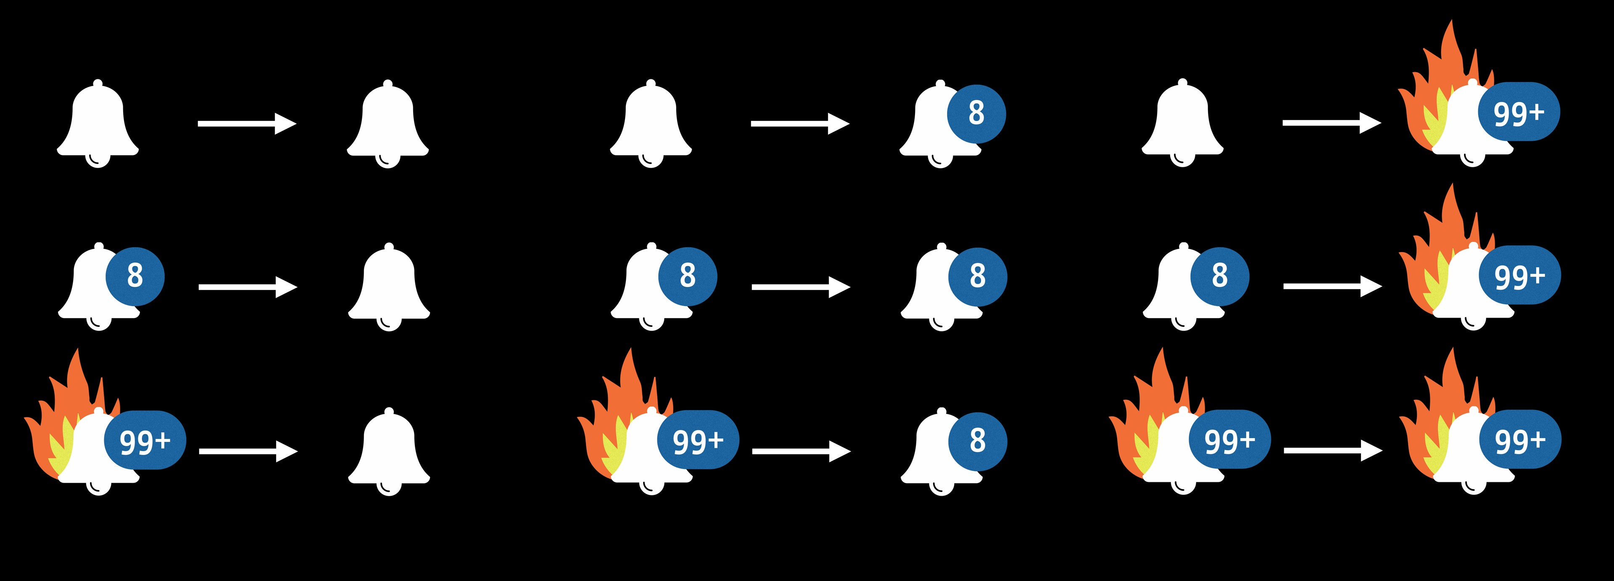
3种状态
需要9种状态间变化

Slide 16
if (count > 99) {
// branch 1
// branch 2
if (!hasFire()) {
addFire();
}
} else {
if (hasFire()) {
// branch 3
removeFire();
}
}
if (count === 0) {
// branch 4
// branch 5
if (hasBadge()) {
removeBadge();
}
return;
}
if (!hasBadge()) {
// branch 6
addBadge();
}
var countText
= count > 99 ? '99+'
: count.toString();
// branch 7
getBadge().setText(countText);

Slide 17
如果我们只用关心状态…
if (count
=== 0) {
// state 1
return
<Bell />;
// state 2
} else
if(count
<= 99) {
return (
<Bell>
<Badge
</Bell>
);
}
count={count} />
else {
// state 3
return (
<Bell
style={styles.onFire}>
<Badge
</Bell>
);
count=“99+” />
}

Slide 18
状态的变化会带来界面的变化
那不断变更状态
是否会影响性能呢？

Slide 19
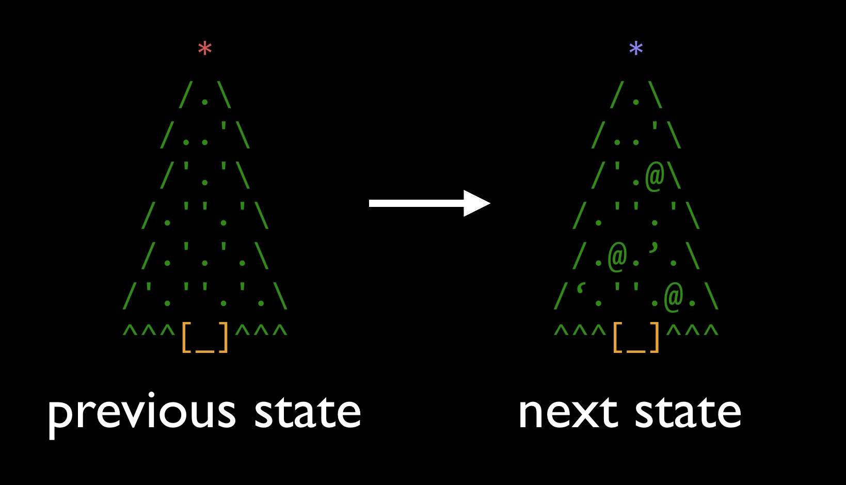
传说中的VIRTUAL DOM正是为此而生

Slide 20
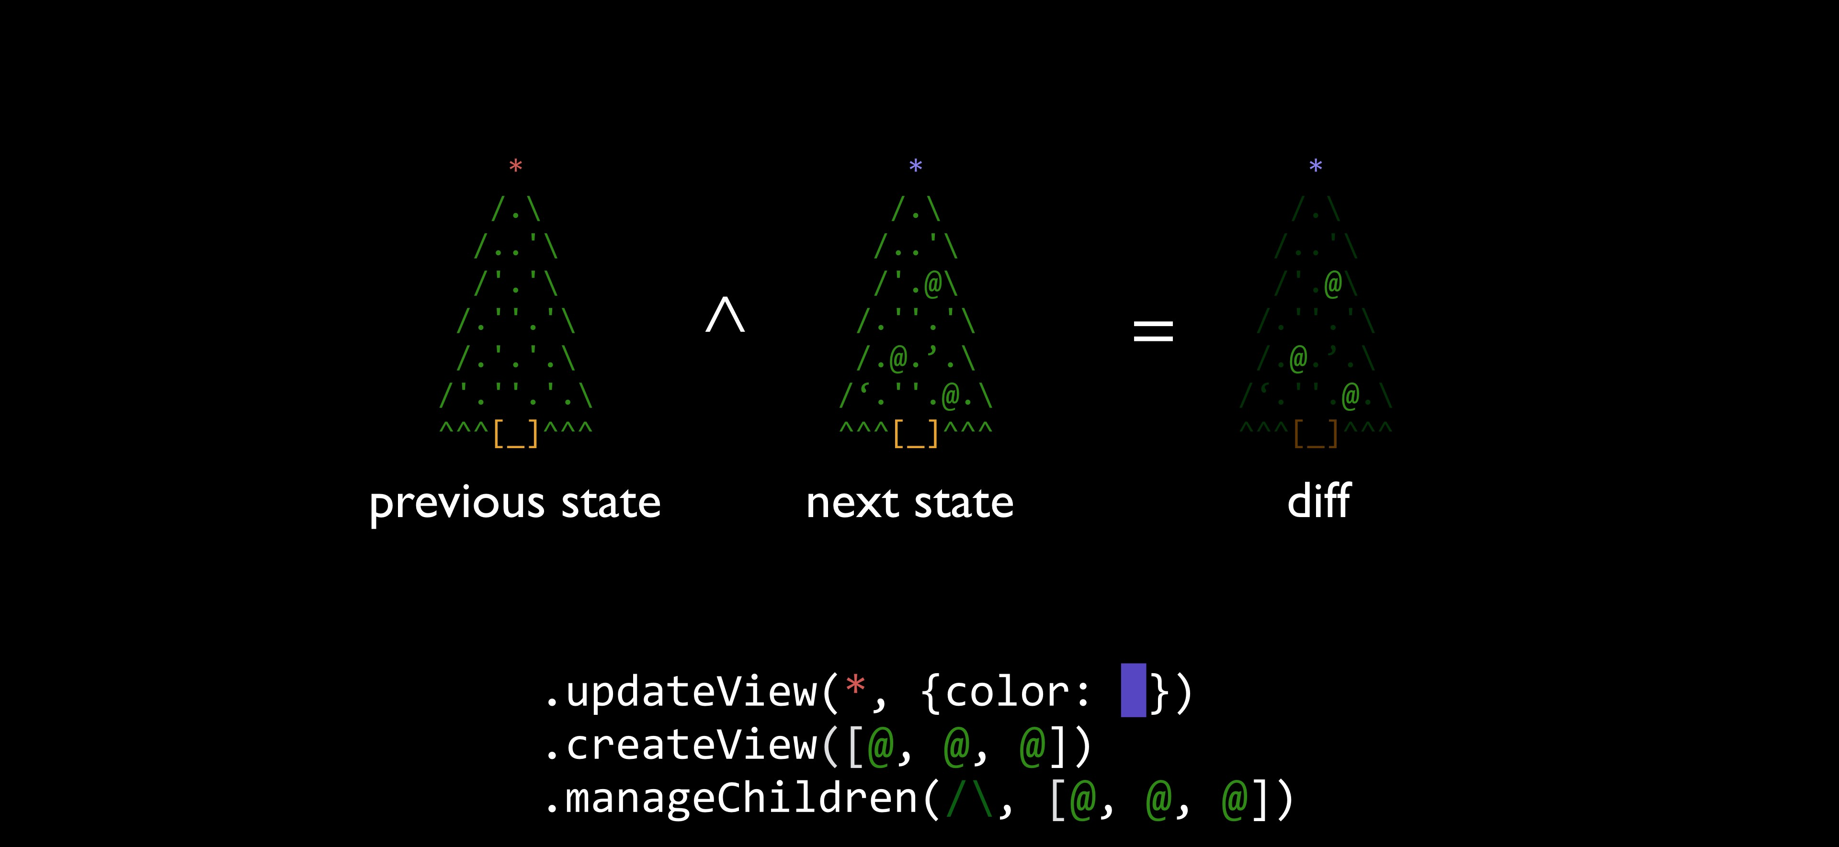
React会自动计算出差异部分
以最小的差异去重新渲染
在内存中“打草稿”的这一概念便称为VIRTUAL DOM

Slide 21
为什么VIRTUAL DOM需要key
<View>
<Text>first</Text>
<Text>second</Text>
</View>
<View>
<Text>first</Text>
<Text>second</Text>
<Text>third</Text>
</View>
<View>
<Text>first</Text>
<Text>second</Text>
</View>
<View>
<Text>third</Text>
<Text>first</Text>
<Text>second</Text>
</View>

Slide 22
为什么VIRTUAL DOM需要key
<View>
<Text key={1}>first</Text>
<Text key={2}>second</Text>
</View>
<View>
<Text key={3}>third</Text>
<Text key={1}>first</Text>
<Text key={2}>second</Text>
</View>

Slide 23
https://reactnative.cn
THANKS!

